Slide 1
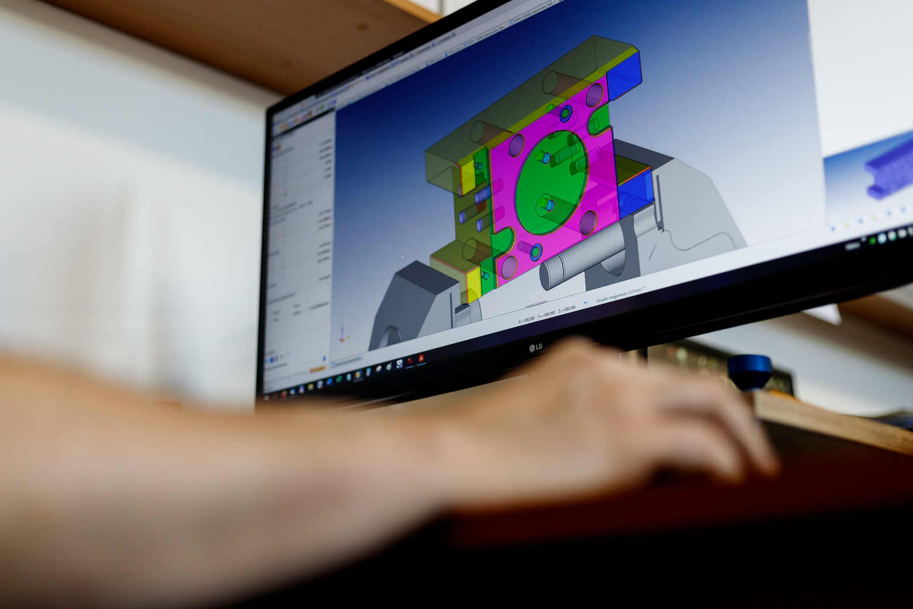
CAD/CAM rendszerek és a Szünetmentes Tápegységek
Készítette: Brúnyai Kornél
Juhász Gábor
Riazáncev Csanád

Slide 2
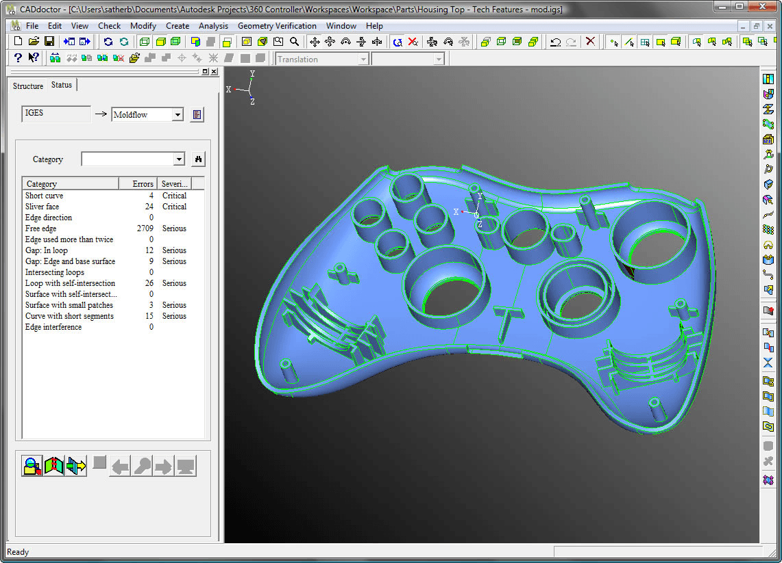
Feladata:
Támogatása
Megoldhatóság
Létrehozás

Slide 3
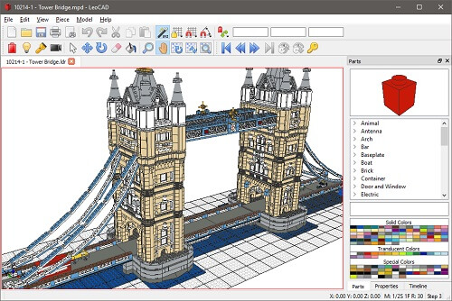
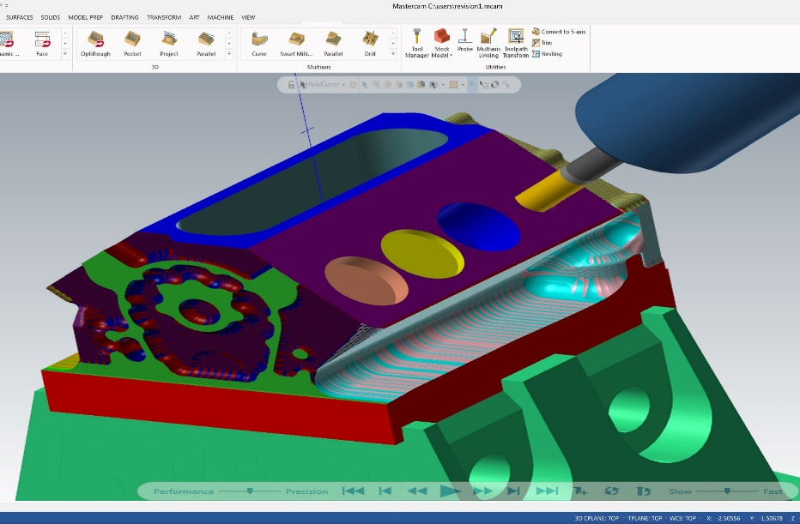
CAD (Computer Aided Design):
Számítógépes Tervezés
Számítógépes Rajzolás
Időmegtakarítás
A Golden Gate Bridge
egy tervezőben
Egy v8-as autómotor

Slide 4
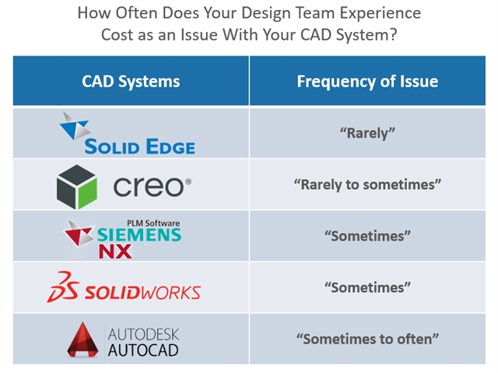

Slide 5
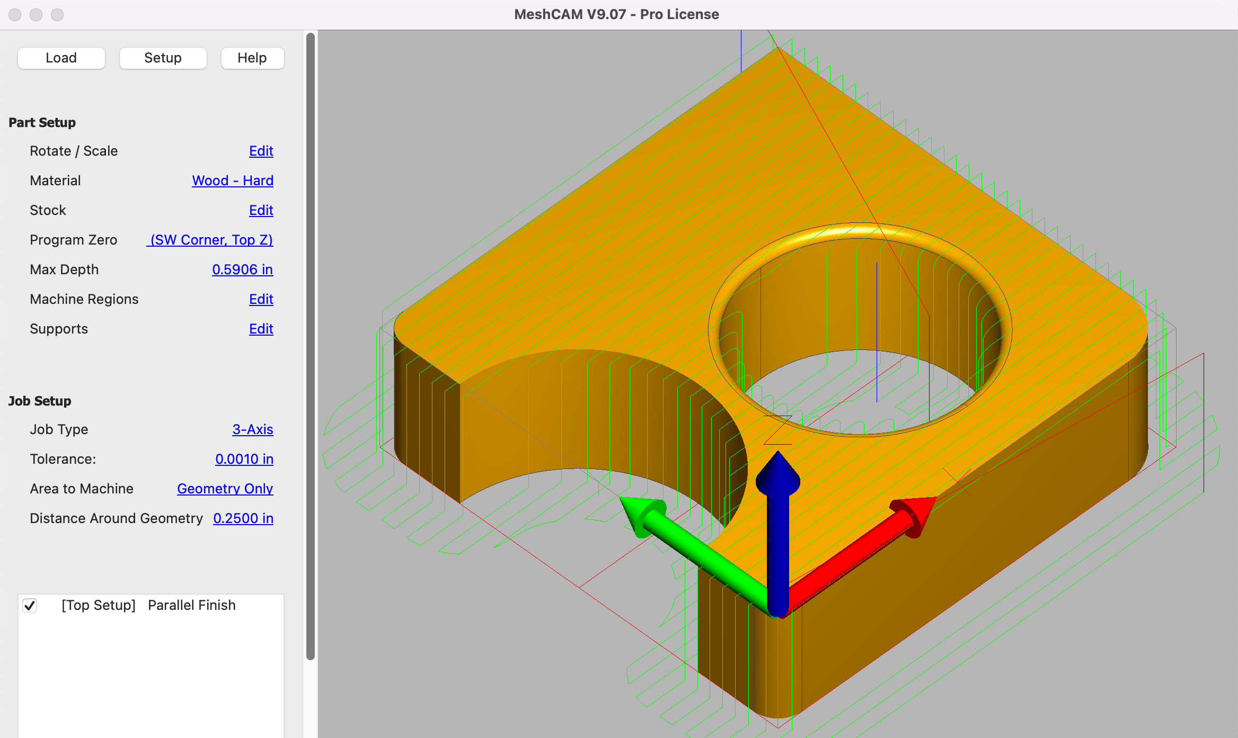
CAM (Computer Aided Manufacturing):
Gyártási folyamatok tervezése
Numerical Control
Robotok programozása

Slide 6
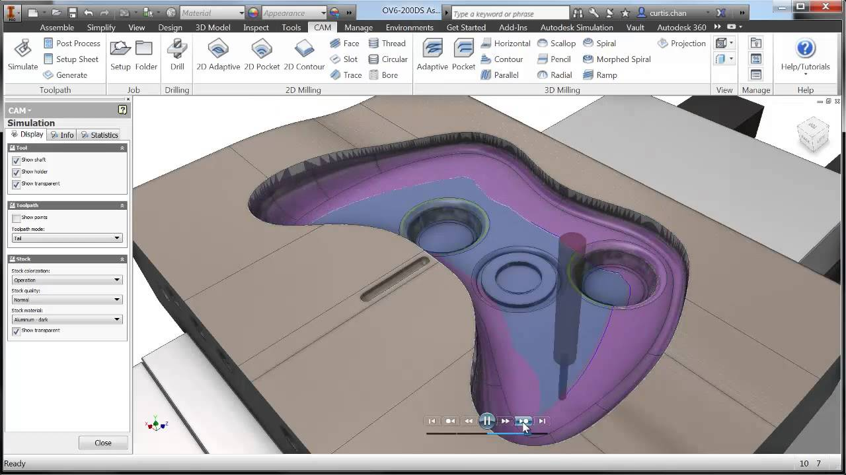
A különbség a CAD és a CAM között:
CAD:
Elképzeléseinek tervezéssé átalakítására.
CAD:
Geometriai modell:
meghatározása,
definíció,
a felület,
a tervezés

Slide 7
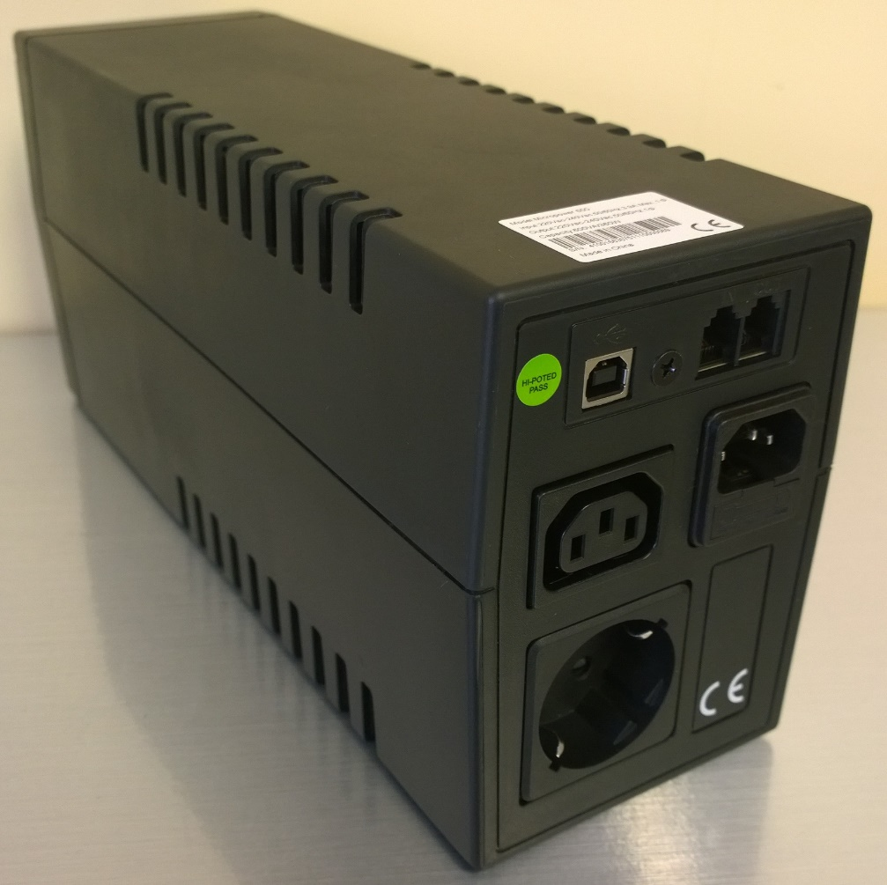
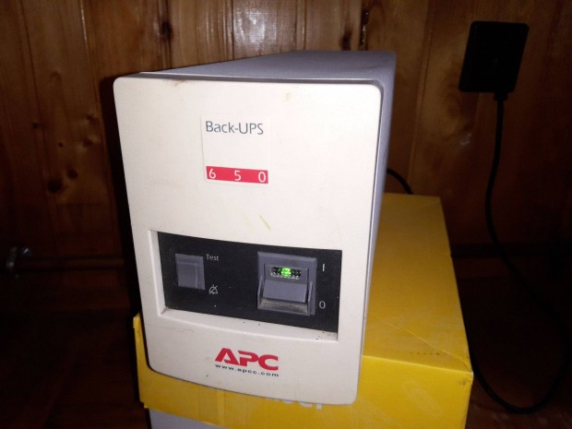
Szünetmentes tápegységek:
Áramkimaradás
Túlfeszültség védő
Hosszabbítóként

Slide 8
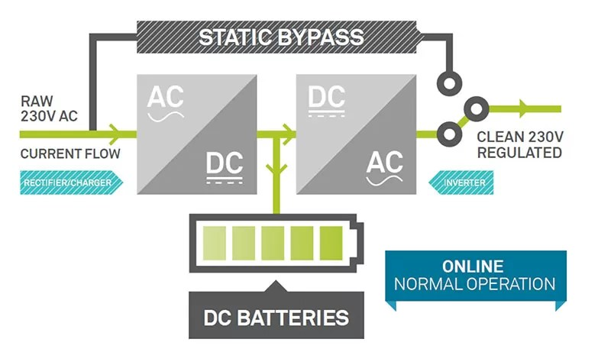
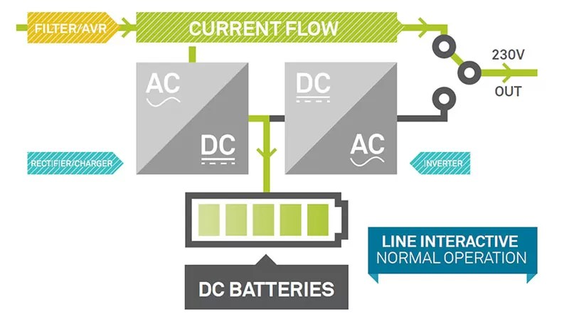
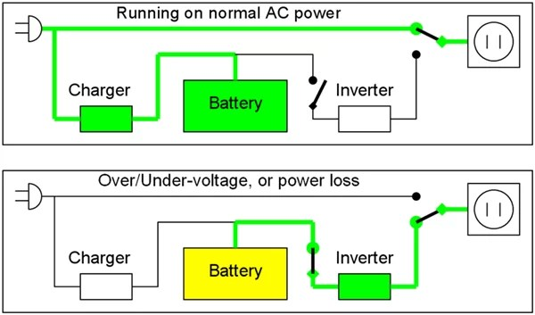
Típusai:
Offline (Standby) UPS
Feltöltés
Áramkimaradás, átkapcsolódás
20-100 ms-ot
Line-Interaktív UPS
Hasonlóság
Életartalom
Speciális Transzformátort
Áramkimaradás és áramingadozás
Online UPS
Stabil
Azonos áramellátási minőség, zavaroktól függetlenül
Tranziens nincs átváltáskor

Slide 9
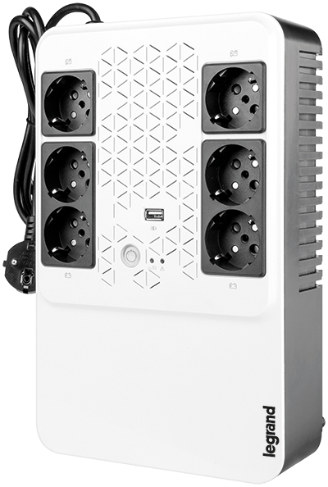
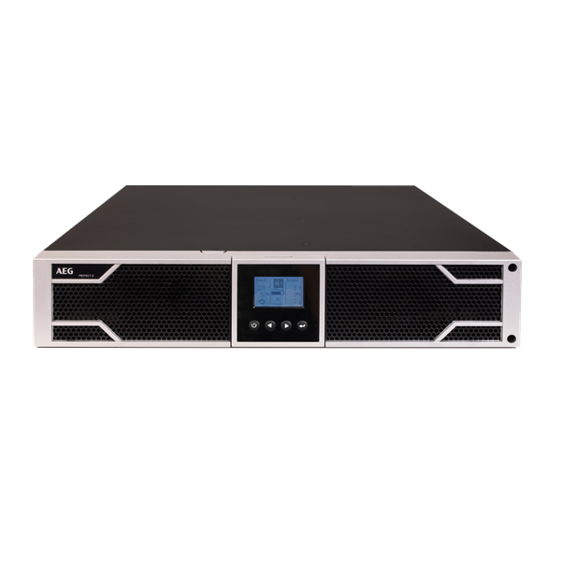
Kialakításai:
Asztali és torony
Falra szerelhető
Rack-be szerelhető
2 az 1ben (rackre és földre állítható torony)
Skálázható
Nagyméretű Torony

Slide 10
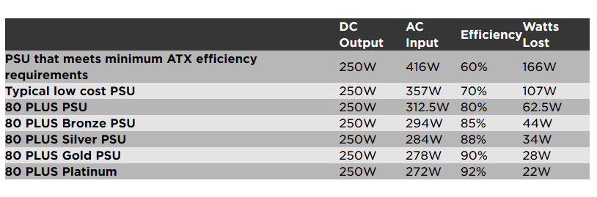
Fogyasztás:
Fogyasztás kiszámításának a menete:
Összeadjuk a komponensek áramfelhasználtságát
20-25%-kal nagyobb teljesítményű tápot veszünk

Slide 11
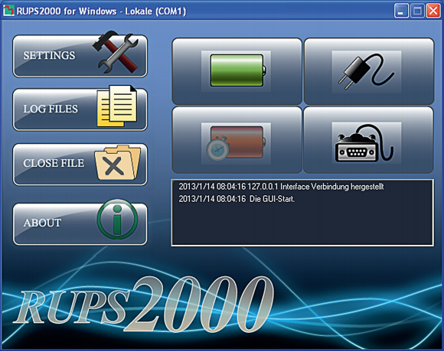
Szoftveres támogatás
Lehet állítani különböző beállításait
pl.: LED gomb, sípolás kikapcsolása áramkimaradáskor
Többféle program létezik
pl.: Network UPS tools
apcupsd

Slide 12
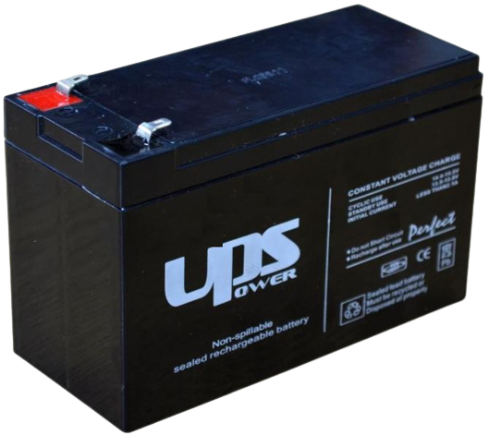
Akkumulátor
Ólom-kénsav akkumulátor
• Líthium-ion akkumulátor
• Zselés akkumulátor
• Hosszú használat után problémák léphetnek fel vele.
• Néhány évente cserélendő
• Kerüljük a teljes kisütést
• Újrakalibrálandók

Slide 13
UPS felépítések
Statikus szünetmentes tápegység:
Akkumulátor
Inverter
Kapcsoló
Töltő
Szűrők
Érzékelők
PWM inverter
Úszó akkumulátoros rendszer
Line-Interaktív
Inverter folyamatos kapcsolat
Korrigálás van
Átkapcsolások számát csökkenti
Standby
Folyamatos kapcsolat nincs
Korrigálás nincs
Otthoni használat
Általában <600w teljesítmény
Delta konverzió
Kapcsolási időre nincs szükség
Hiba esetén megy át csak áram az inverteren keresztül
Nem befolyásolja a frekvenciát
97% hatékonyság
Dual konverzió
AC – DC – AC
Az akkumulátor itt egy szűrőként is működik
Frekvenciát és feszültség változás lehetséges
Kapcsolási idő nincs
Kültéri tápegység
Időjárási különbség kiküszöbölése
Zárt egység
Energia modul
Több akkumulátor

Slide 14

Köszönjük a figyelmet!

